Slide 1
Проект «Берегите лес от пожара!»
Подготовили и провели проект
воспитатели ГБОУ Школы № 2127 города Москвы
Качалова Н.А. и Искендерова Л.Э.

Slide 2
Актуальность проекта.
Проблема пожаров остро стоит в нашей стране. За последние годы значительно увеличилось количество пожаров, которые произошли по вине человека. Реализация данного проекта даст возможность рассказать и показать детям и родителям о разрушающем действий лесных пожаров, научить ребенка мерам предосторожности, а также правилам поведения при возникшем пожаре, которые помогут сохранить ему жизнь.
Планета Земля- наш общий дом, а лес- это легкие планеты, поэтому берегите лес от пожара!

Slide 3
Цель:
Формирование у детей осознанного и ответственного отношения к выполнению правил пожарной безопасности в природе. Совершенствовать знания, умения и навыками необходимые для действия в экстремальных ситуациях. Развитие творческих способностей.

Slide 4
Задачи:
Привитие дошкольникам элементарных навыков пожарной безопасности.
Закрепить правила безопасного поведения в природе, знания о пожарной безопасности и причинах возникновения пожаров.
Воспитывать бережное отношение к природе.
Развивать познавательный интерес, расширять кругозор детей.
Развивать эмоциональную отзывчивость.
Развивать творческие способности дошкольника.
Объединять усилия педагогов и родителей в вопросе ознакомление детей с правилами поведения в лесу, привлечение родителей к совместной деятельности.

Slide 5
Тип проекта: познавательно-творческий
Участники проекта: дети подготовительной группы, воспитатели, родители.
Срок реализации проекта: 16.01.2023 - 31.03.2023
Ожидаемые результаты:
Формирование у детей осознанного выполнения правил противопожарной безопасности, чувства ответственности за свои поступки и личное отношение к соблюдению и нарушению правил пожарной безопасности.

Slide 6
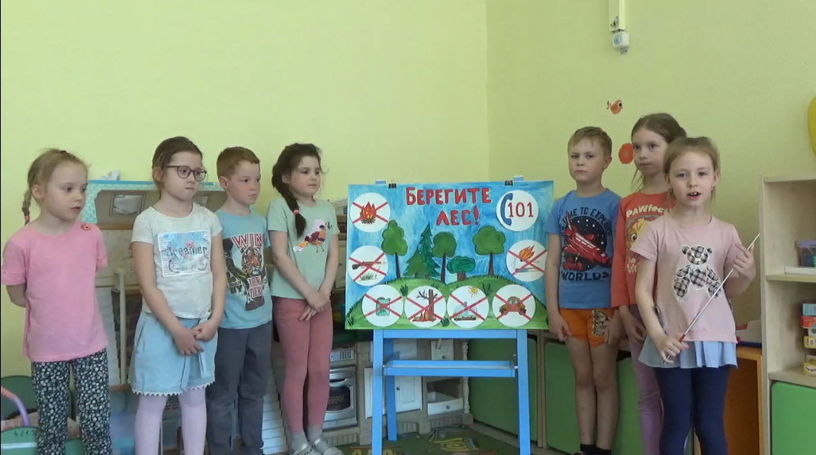
Работа над проектом .

Slide 7
Беседы с детьми.
"Берегите лес от пожара"
"Правила поведение при пожаре"
"Почему телефон пожарной службы -101?"
"Знакомство с профессией пожарник"
"Почему вспыхивают лесные пожары"
"Почему мы дружим с лесом, для чего он нужен людям?"
"Что является основной причиной возникновения лесных пожаров?"

Slide 8
Чтение художественной литературы:
С. Маршак «Рассказ о неизвестном герое», «Пожар»,
Е. Хоринская «Спичка-невеличка»,
Л. Толстой «Пожарные собаки»,
Л.Толстой «Пожар»,
Б.Житков «Пожар в море»,
Л.Билалова"Пожарные".
Т.Шарыгина."Осколок стекла".
В.Жидков «В дыму»;
Загадки, пословицы, поговорки об огне, пожаре.

Slide 9
Художественно – эстетическое развитие:
Рисование "Берегите лес от пожара".
Совместное творчество детей и родителей на тему "Береги лес от пожара".
Сценка «Поможем Зайчику узнать правила пожарной безопасности»
Коллективная работа по создание плаката "Берегите лес."

Slide 10
Работа с родителями.
Беседа с родителями на данную тему проекта.
Заучивание с детьми стихов, пословиц, песен о лесе, отгадывание загадок.
Консультация «Правила пожарной безопасности в лесу» .
Памятка о правилах безопасности в лесу в пожароопасный сезон.
Выставка рисунков совместного творчества детей и родителей на тему "Береги лес от пожара".

Slide 11
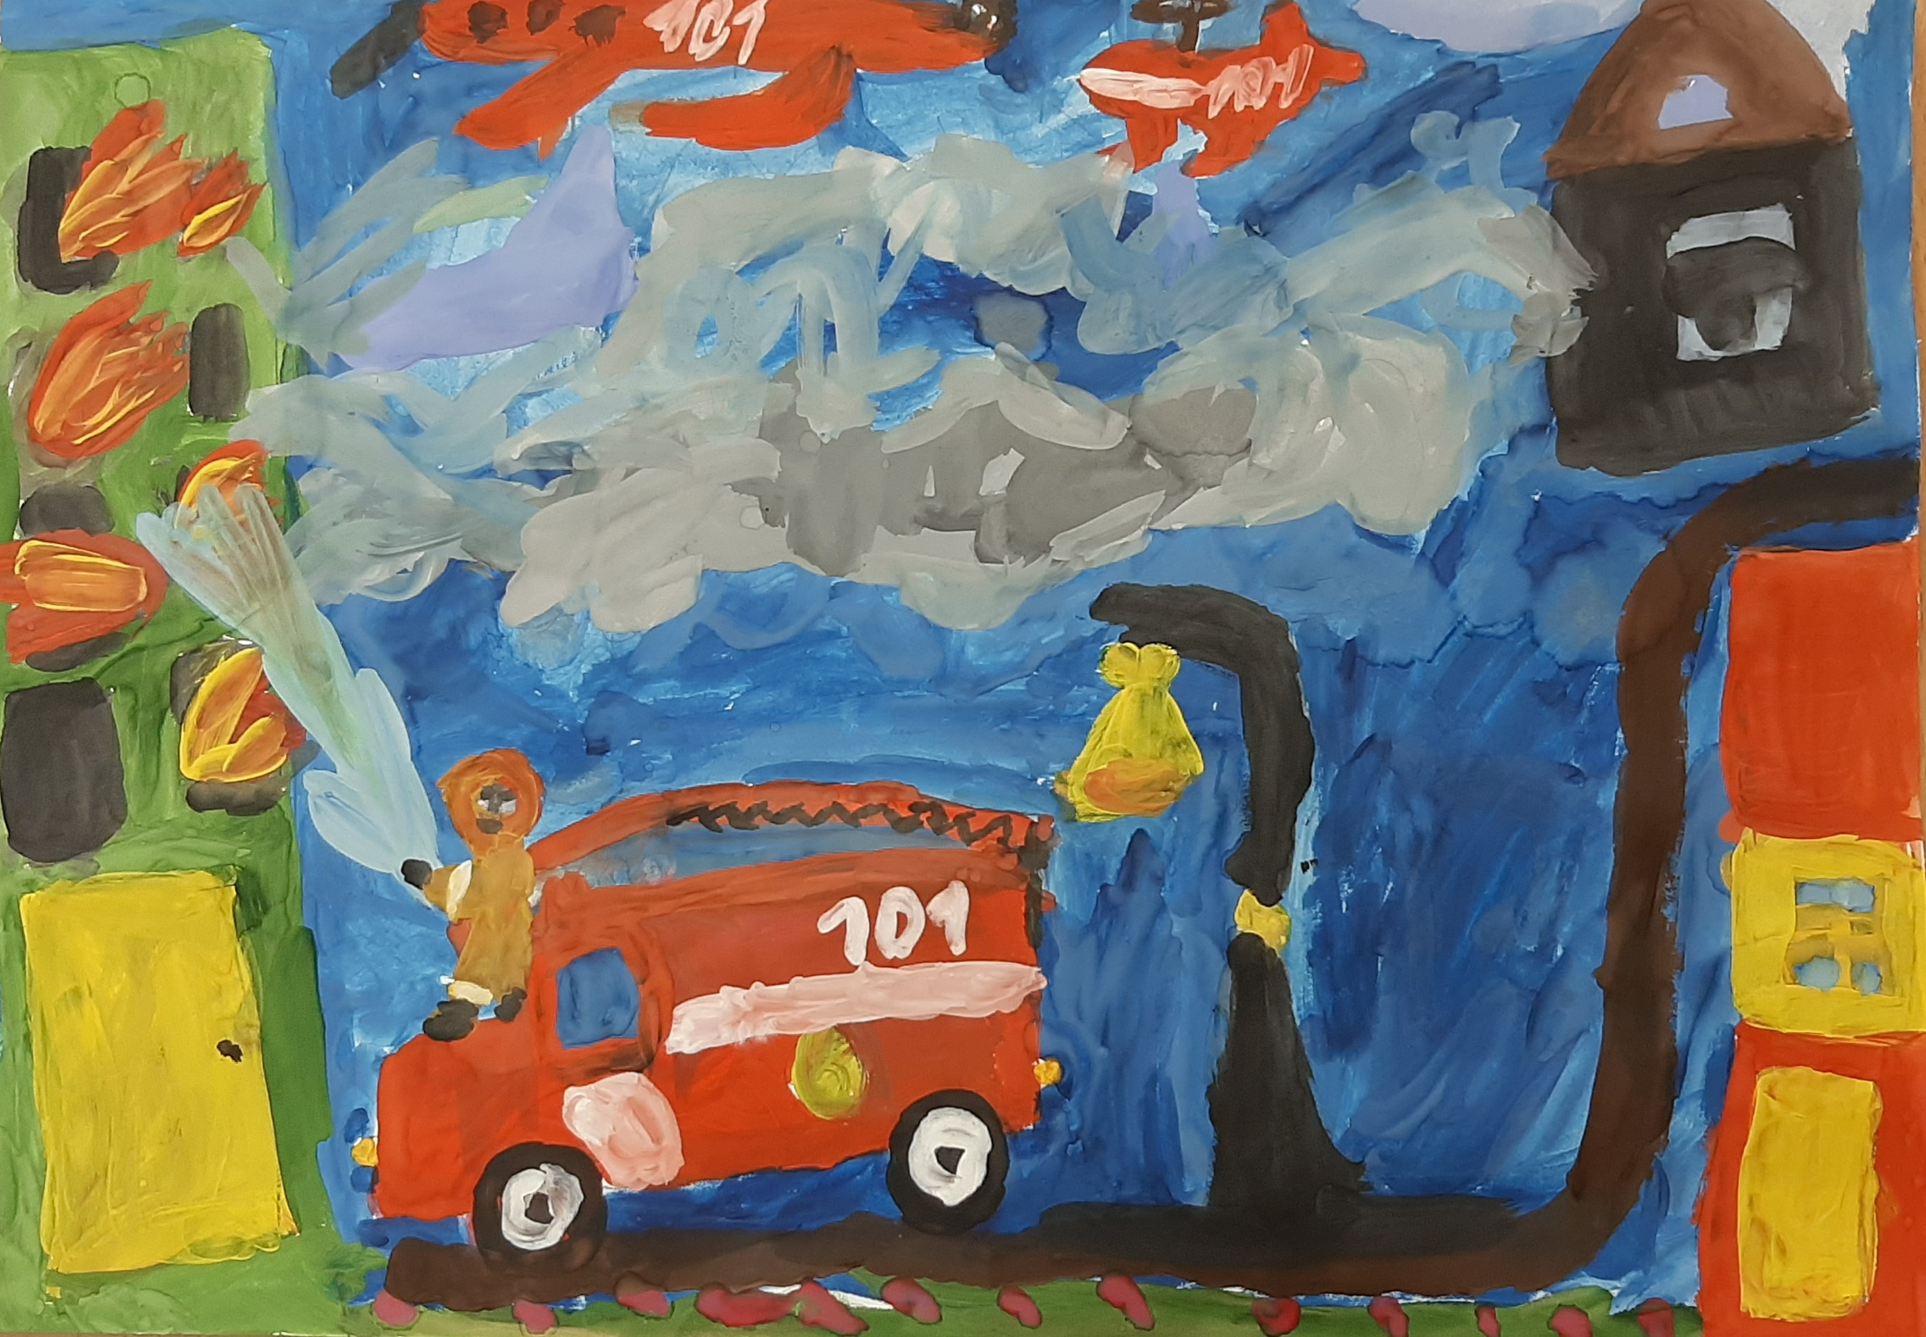
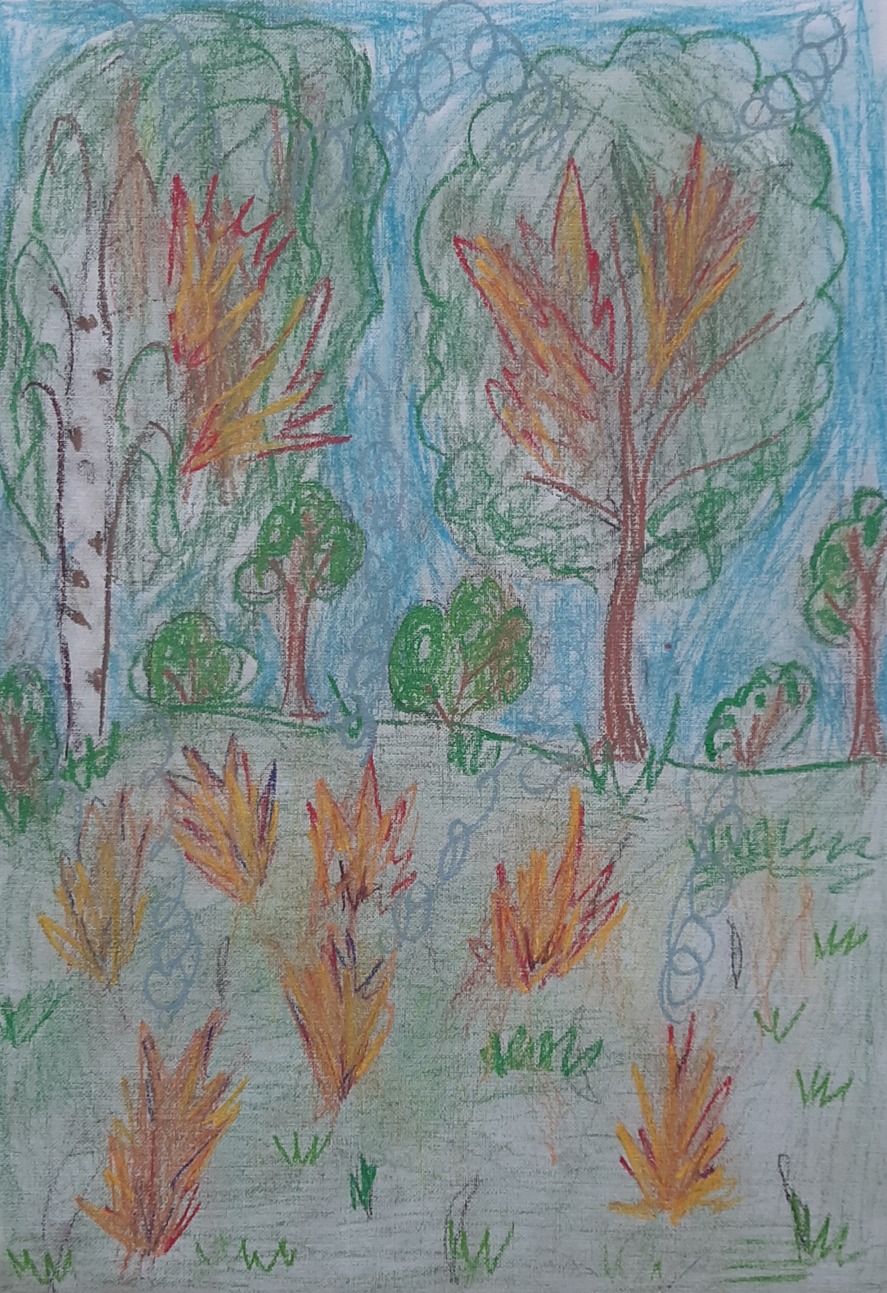
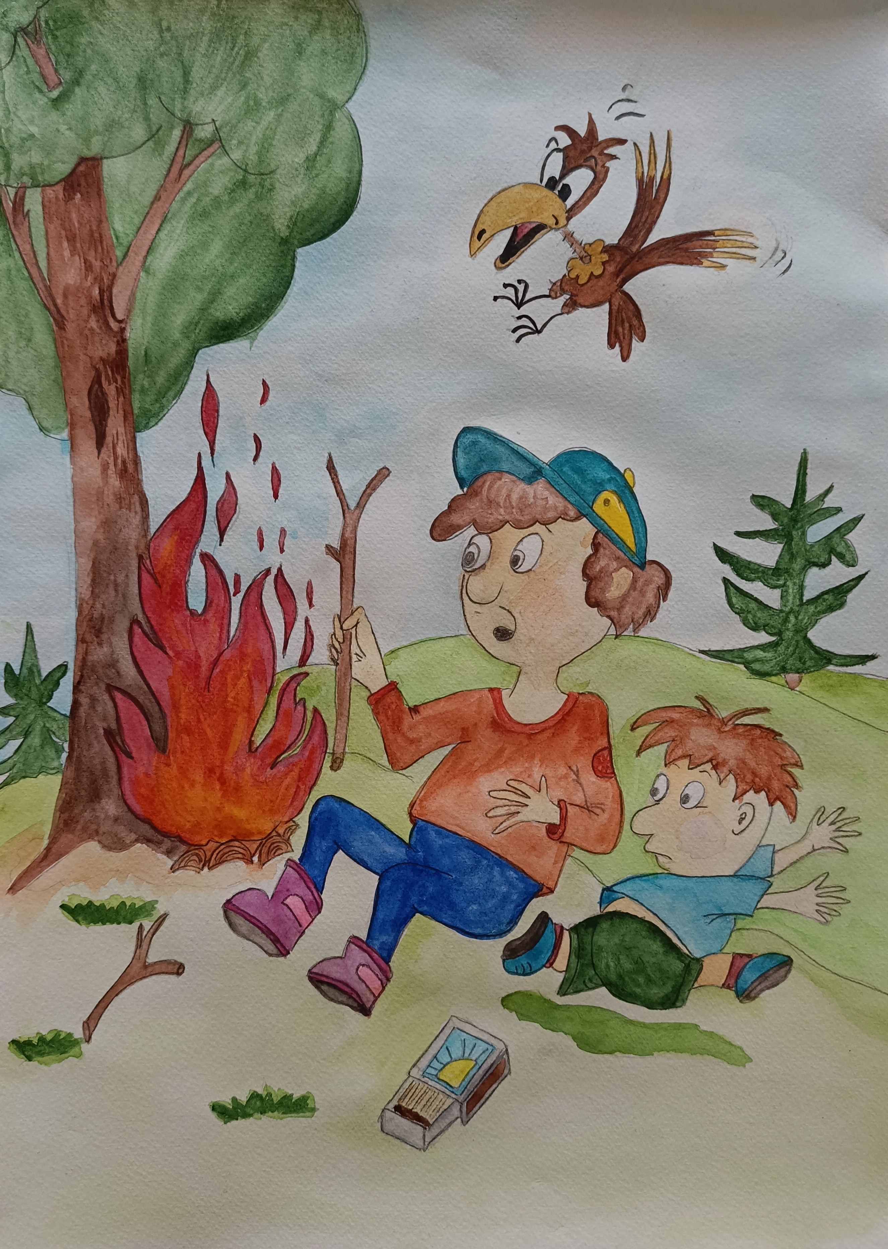
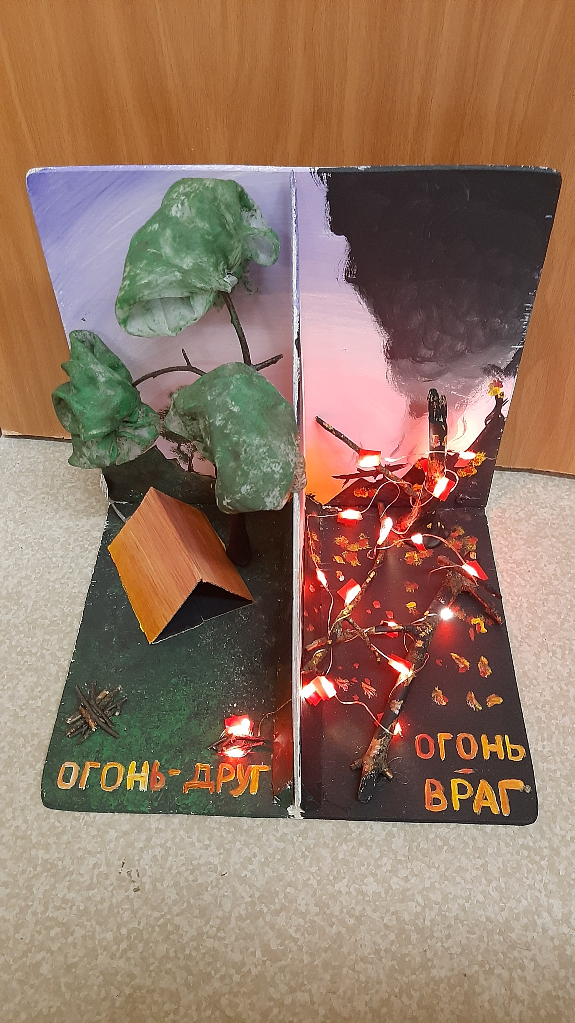
Совместное творчество родителей с детьми по теме «Берегите лес от пожара»

Slide 12
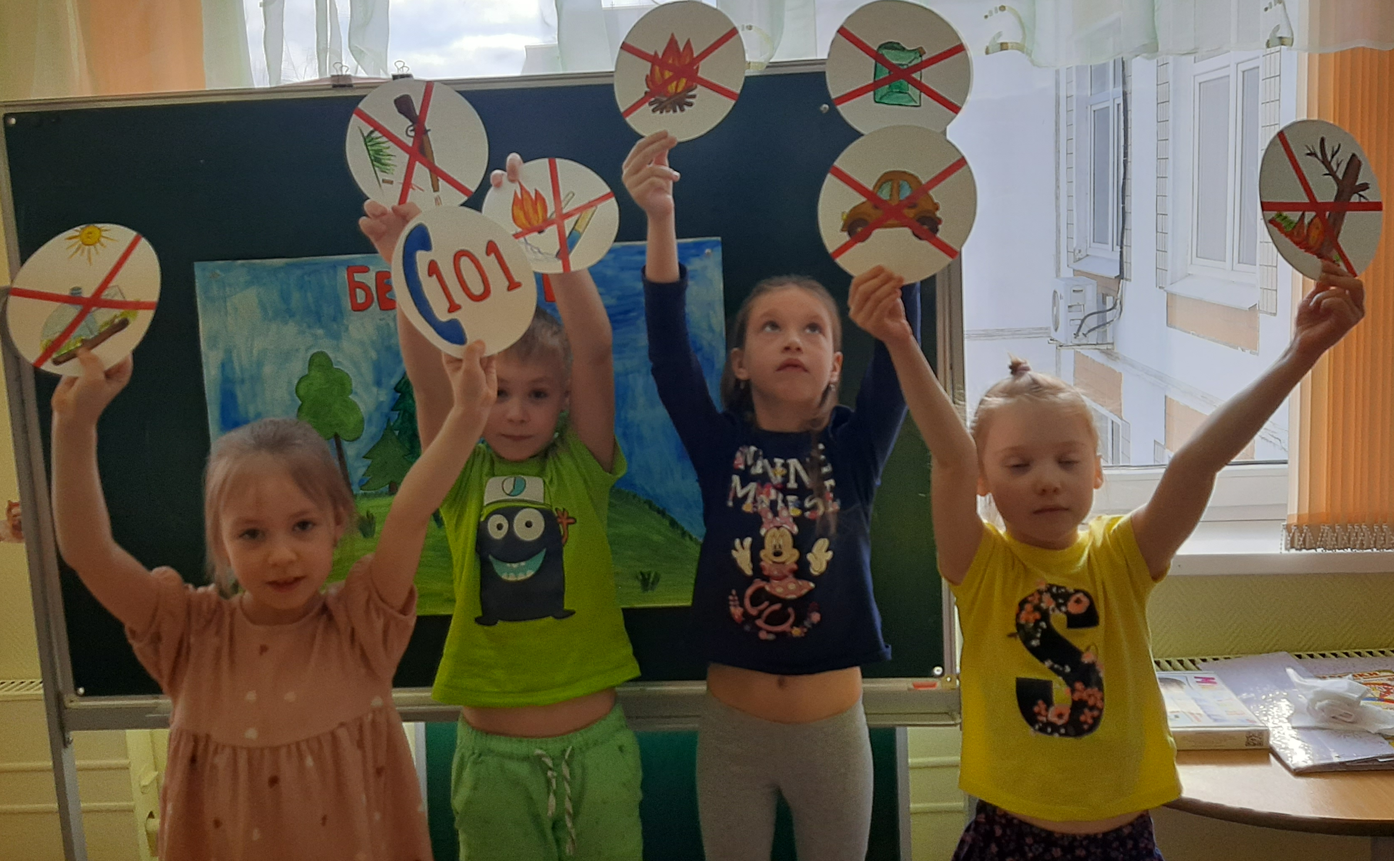
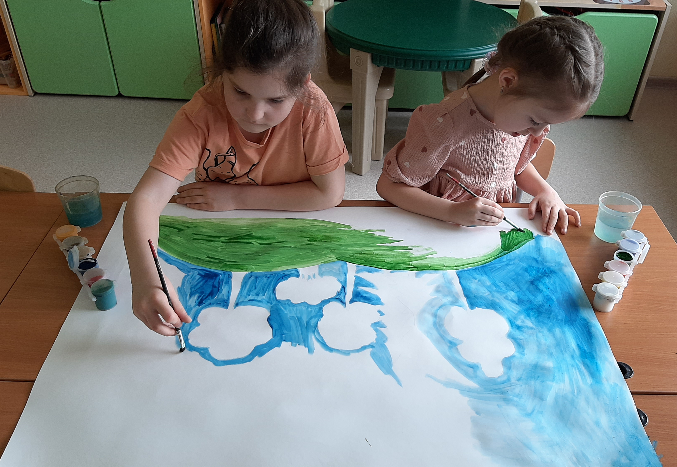
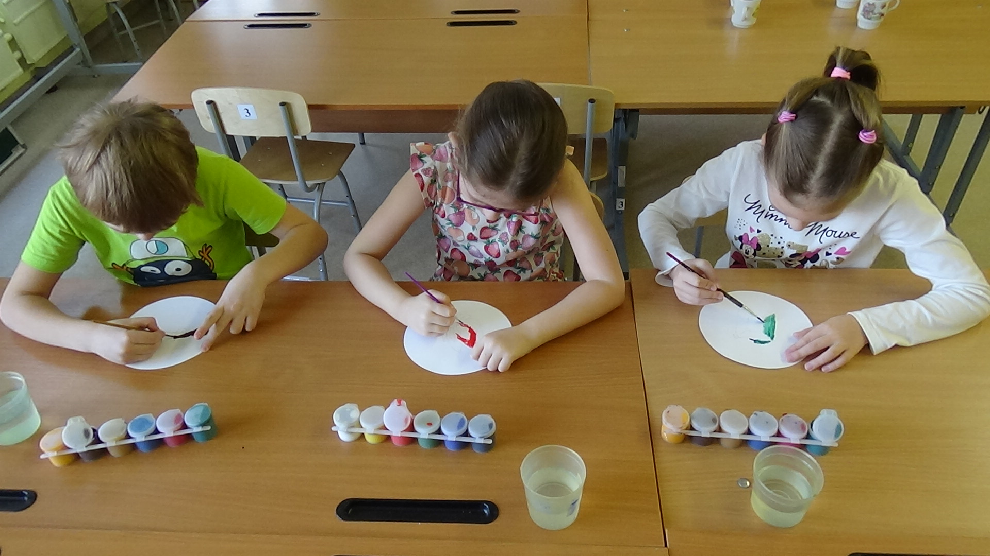
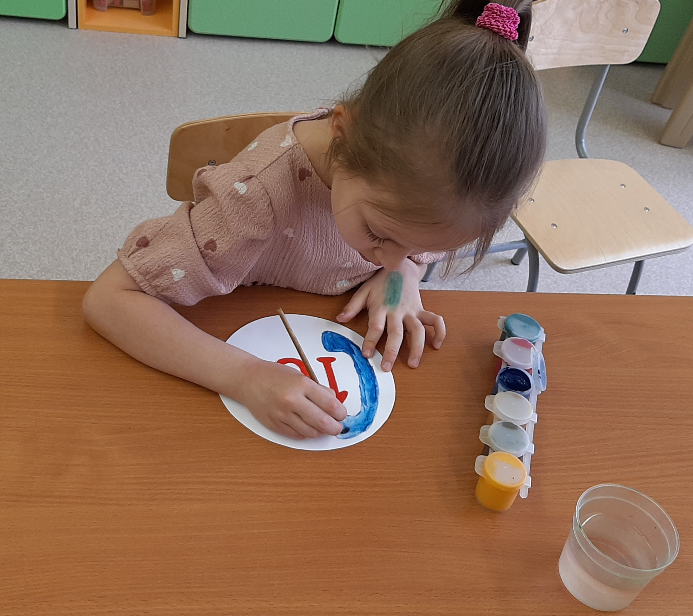
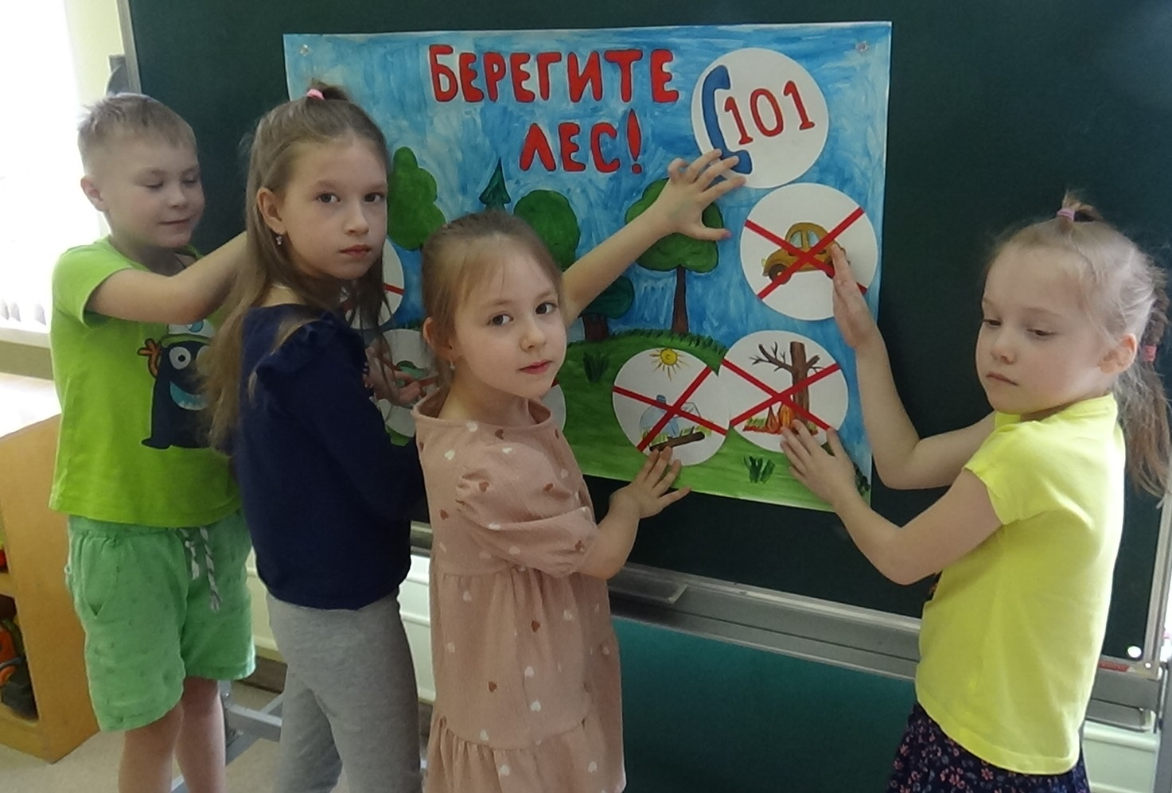
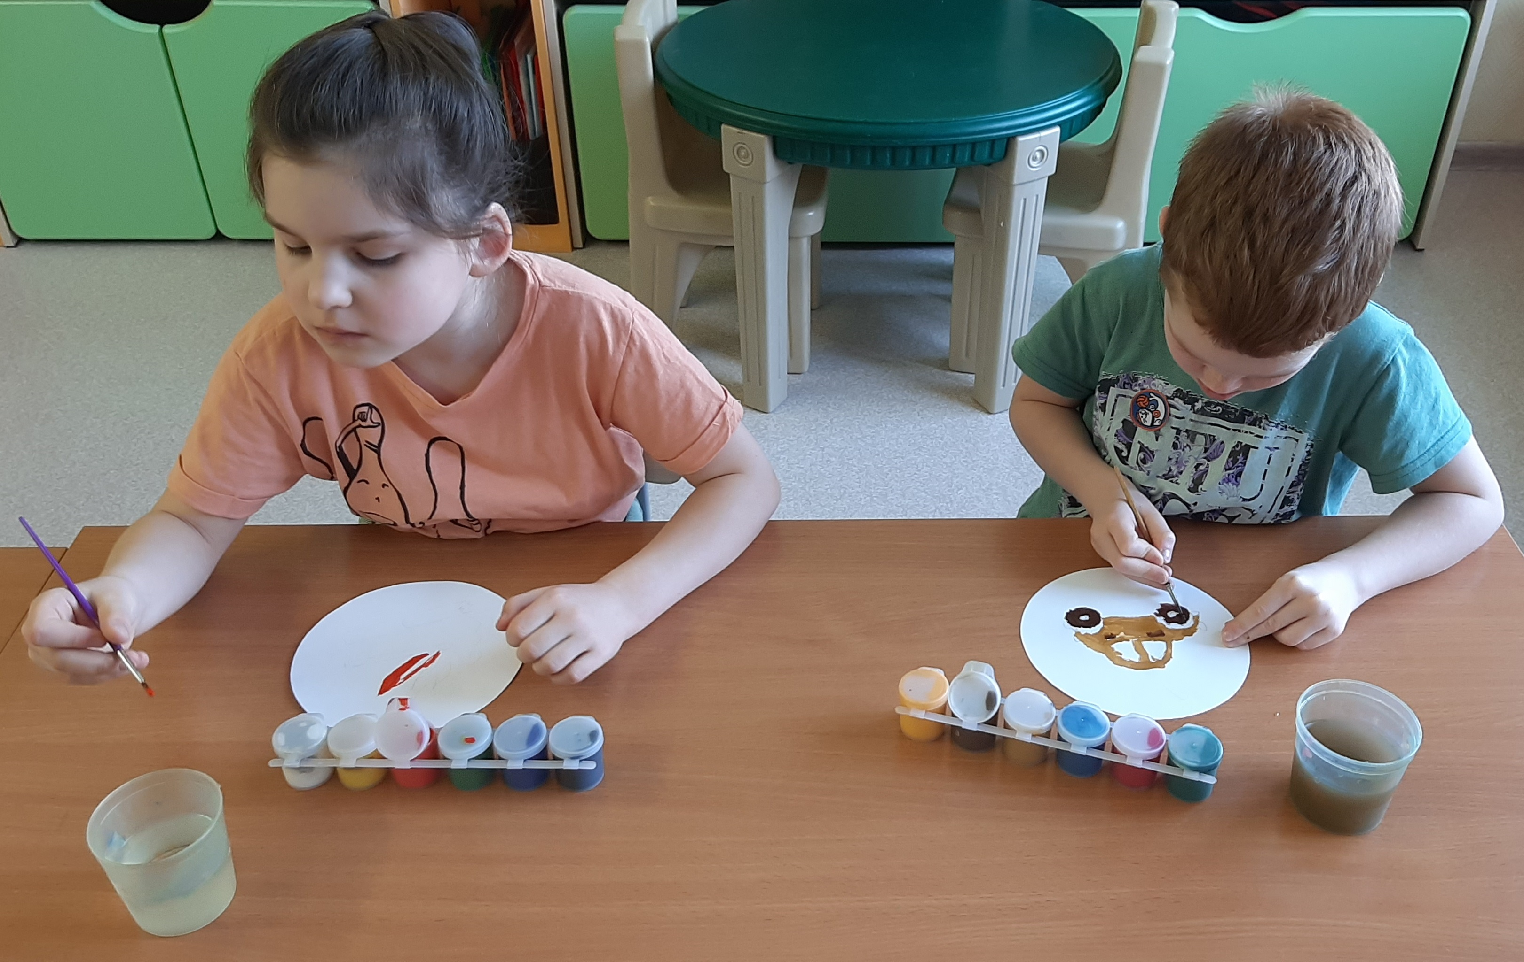
Работа над плакатом «Берегите лес!»

Slide 13
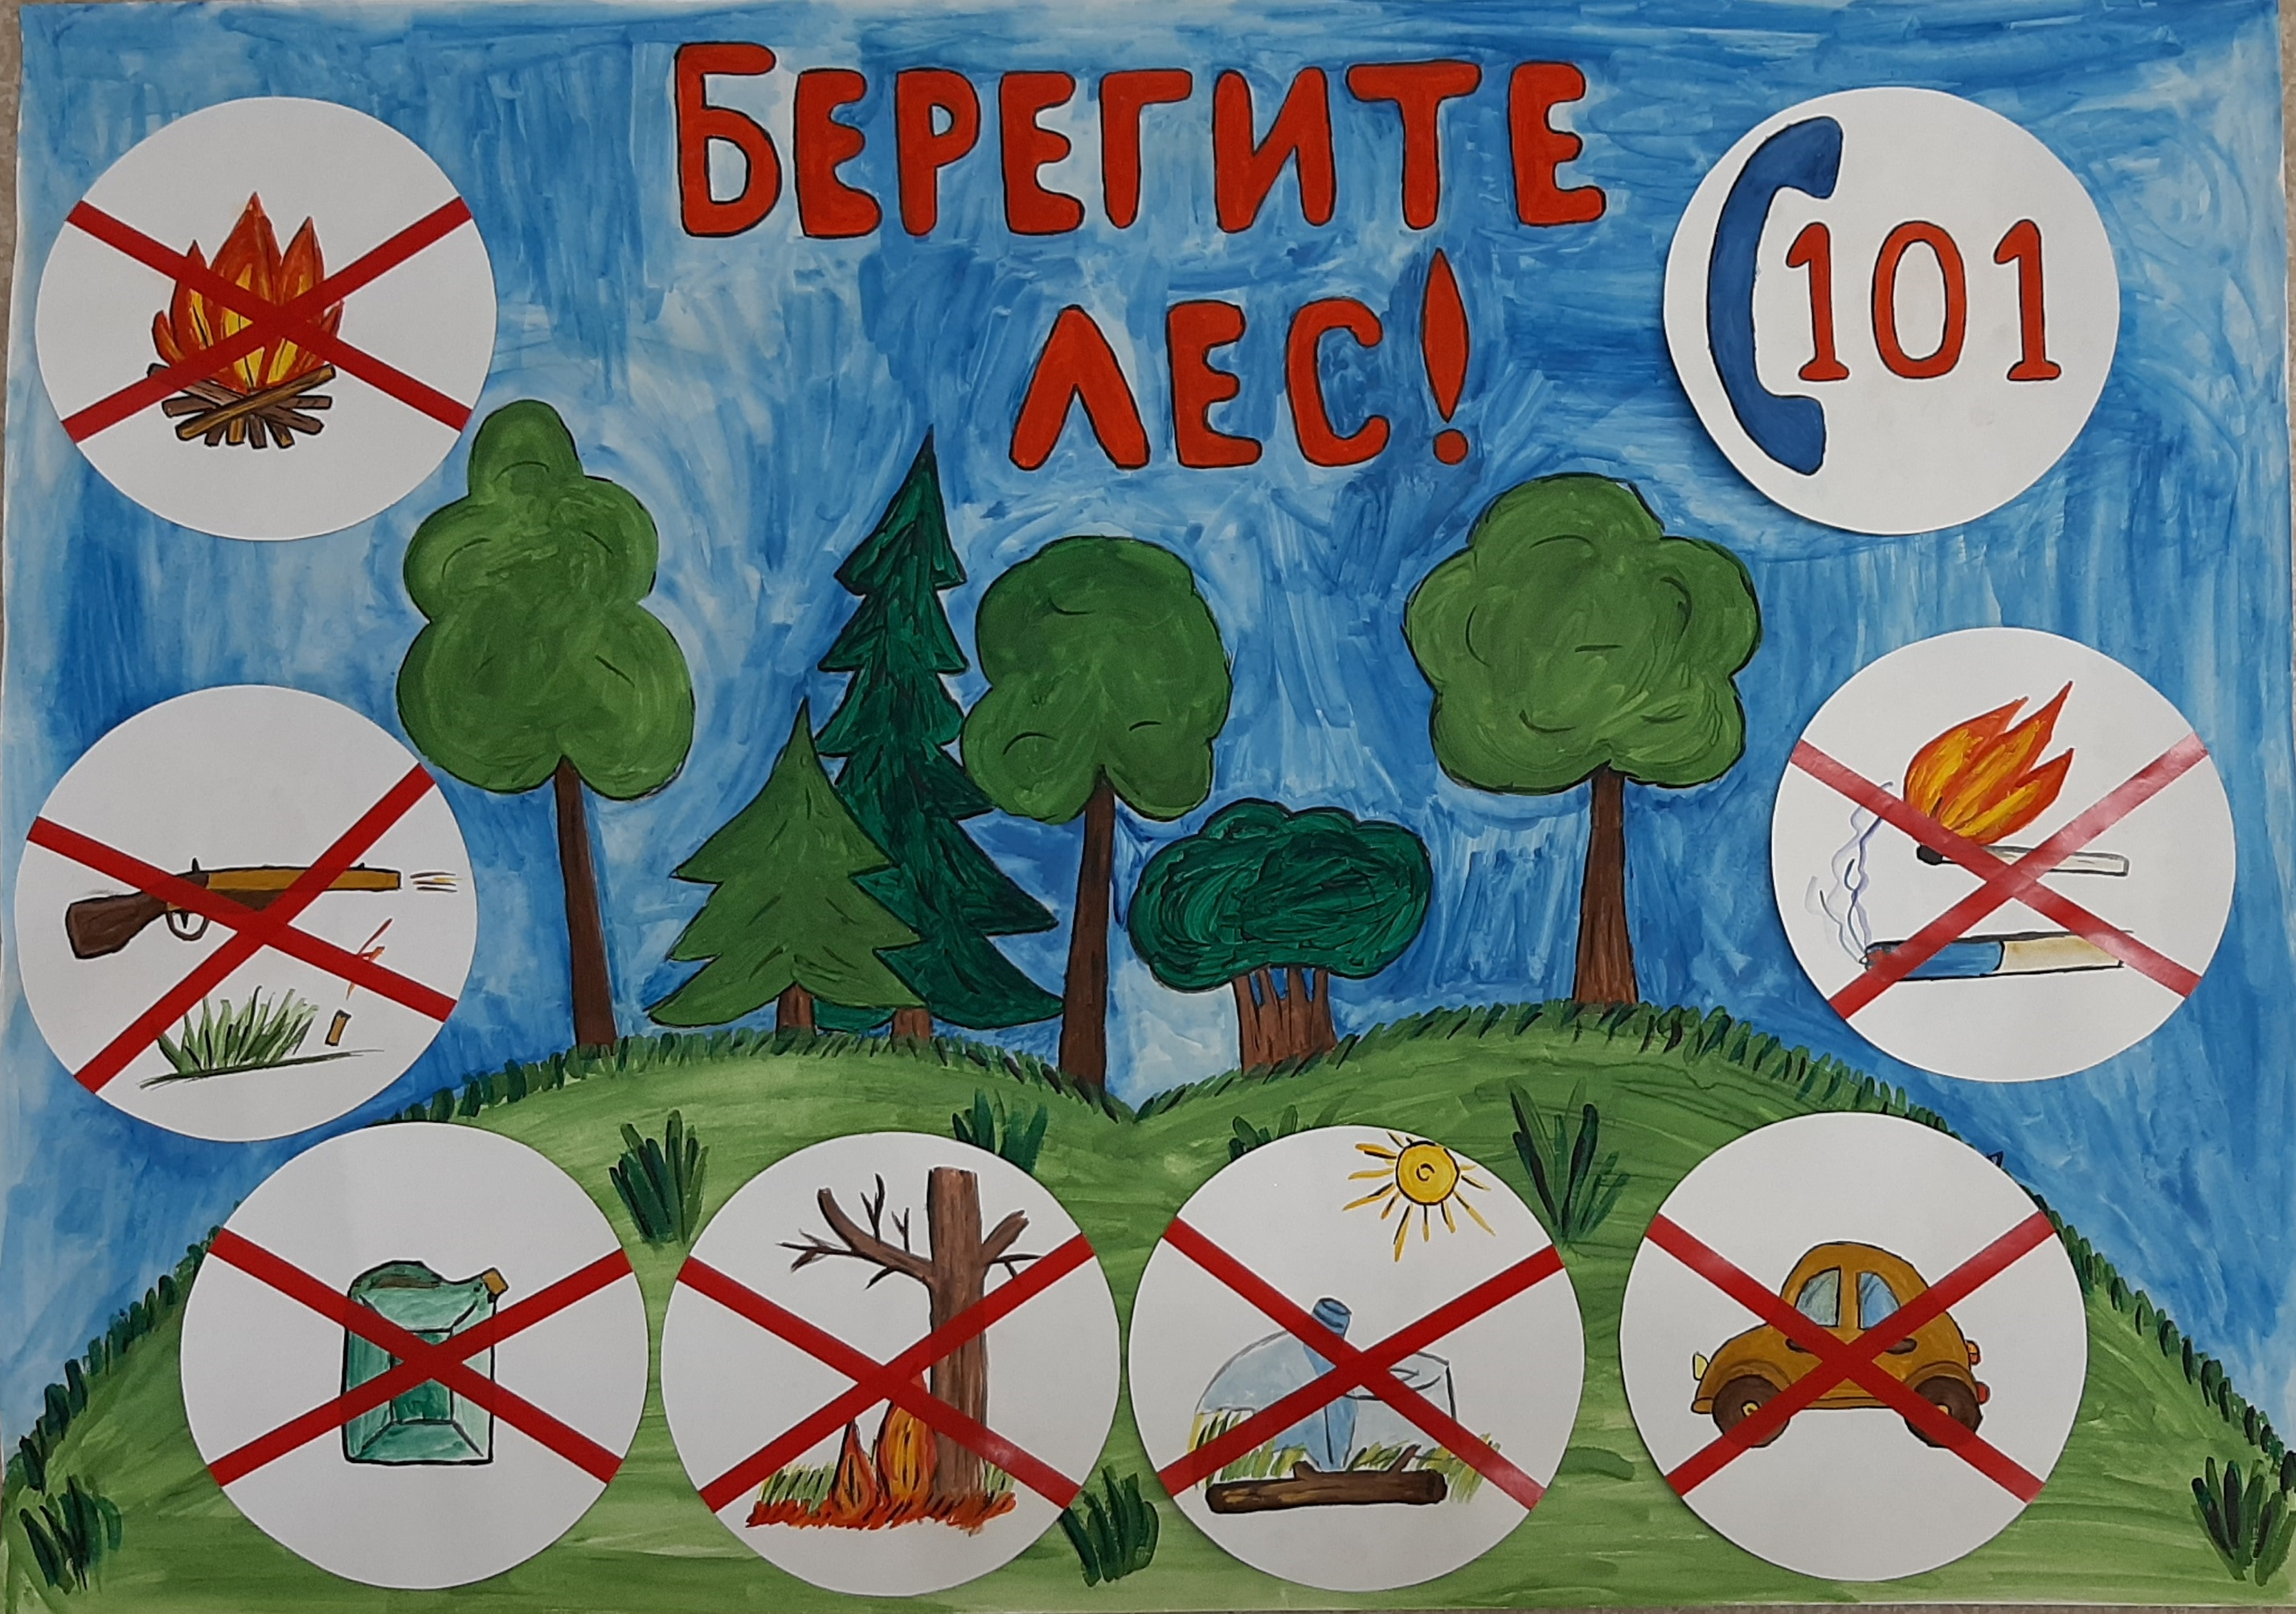

Slide 14
Памятка о правилах безопасности в лесу в пожароопасный сезон.
Лес обеспечивает человечество кислородом. Неслучайно говорят, что лес - легкие планеты. И он не только вырабатывает кислород, но и частично поглощает химические загрязнения, очищая воздух.
Причиной более чем 90% лесных пожаров это неосторожное обращение с огнем. Каждый лесной пожар - стихийное бедствие, которое наносит огромный экономический ущерб, приводит к гибели большого количества зверей и птиц, наносит непоправимый урон природе. Главные причины возникновения лесных пожаров - человеческий фактор и погода - жара, сухие грозы и ветер.
ВНИМАНИЕ! В ПОЖАРООПАСНЫЙ ПЕРИОД ВОЗДЕРЖИТЕСЬ ОТ ПОСЕЩЕНИЯ ЛЕСА!
Если вы все-таки оказались в лесу, то помните, в пожароопасный период в лесу категорически запрещается:
• разводить костры, использовать мангалы, другие приспособления для приготовления пищи;
• курить, бросать горящие спички, окурки, вытряхивать из курительных трубок горячую золу;
• стрелять из оружия, использовать пиротехнические изделия;
• оставлять в лесу промасленный или пропитанный бензином, керосином и иными горючими веществами материал;
• заправлять топливом баки работающих двигателей внутреннего сгорания, выводить для работы технику с неисправной системой питания двигателя, а также курить или пользоваться открытым огнем вблизи машин, заправляемых топливом;
• оставлять на освещенной солнцем лесной поляне бутылки, осколки стекла, другой мусор;
• выжигать траву на полях, тополиный пух и сжигать мусор в лесу.
Будьте предельно осторожны с огнем в лесу! Не проходите мимо не затушенных костров, не оставляйте их без присмотра!
ЭТО НАДО ЗНАТЬ! ВНИМАНИЕ!
При обнаружении пожара обязательно сообщите по телефонам 101 или 112.

Slide 15
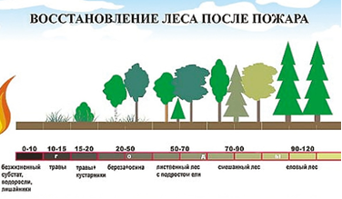

Slide 16
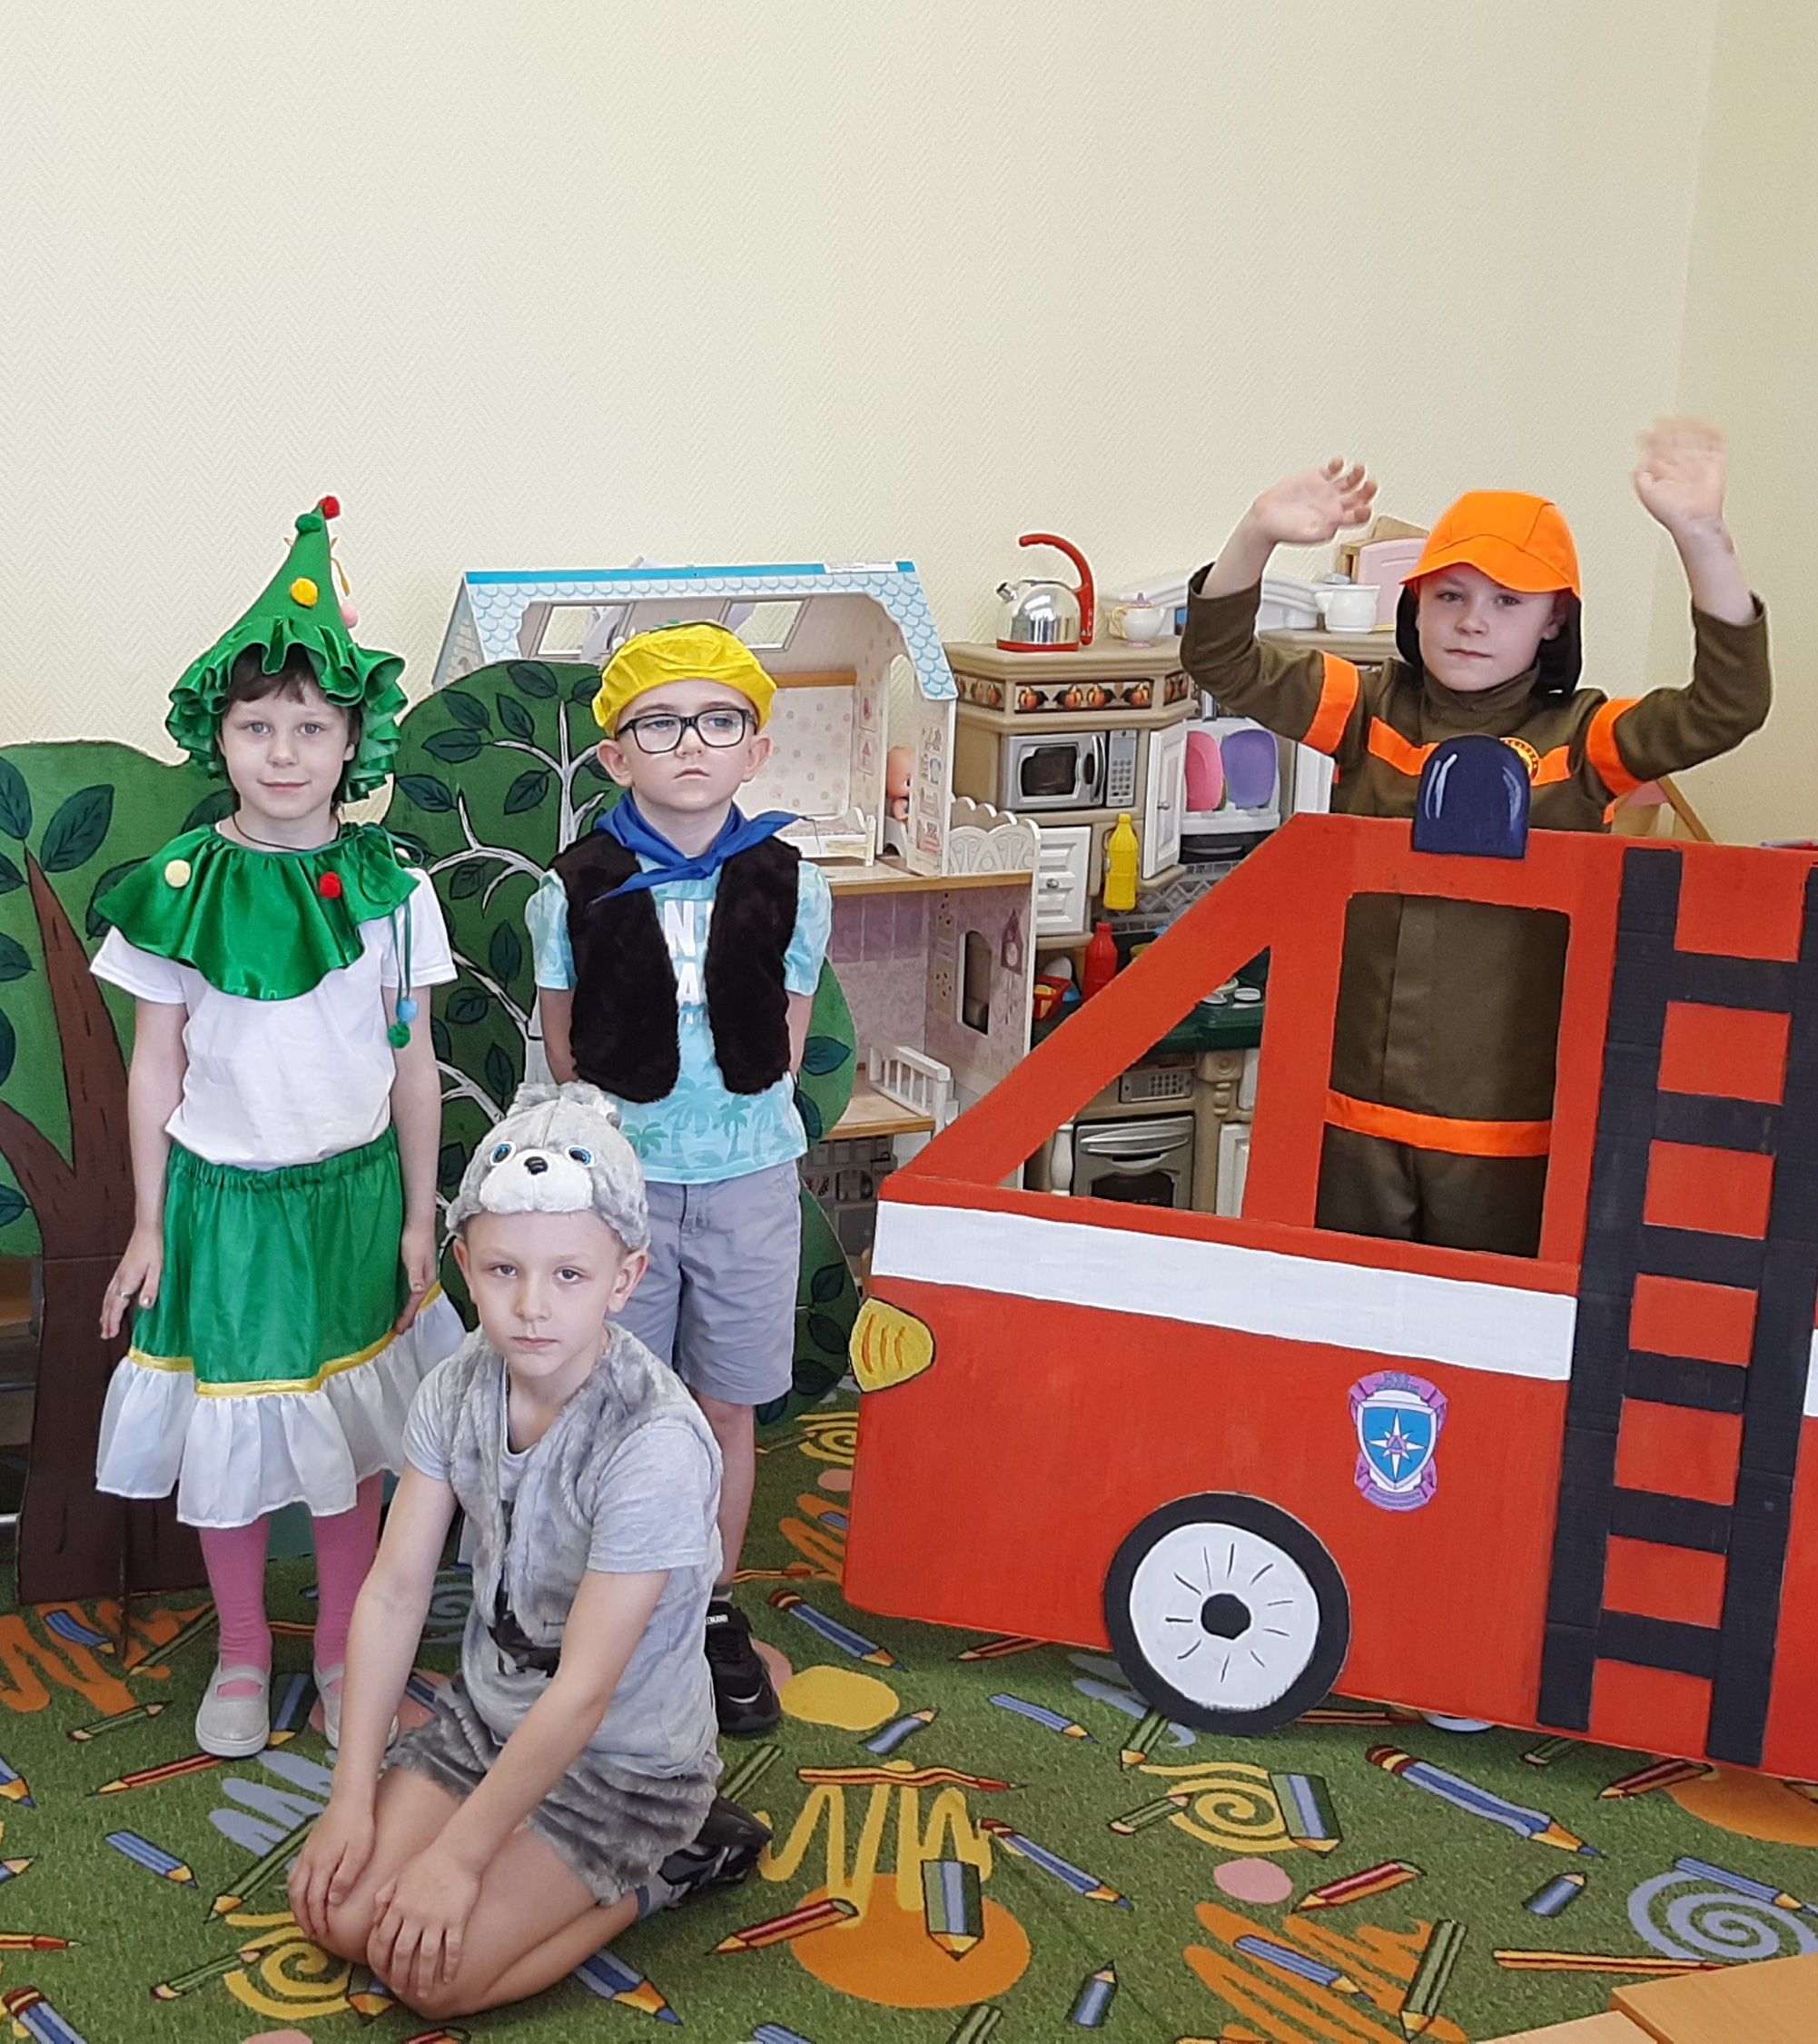
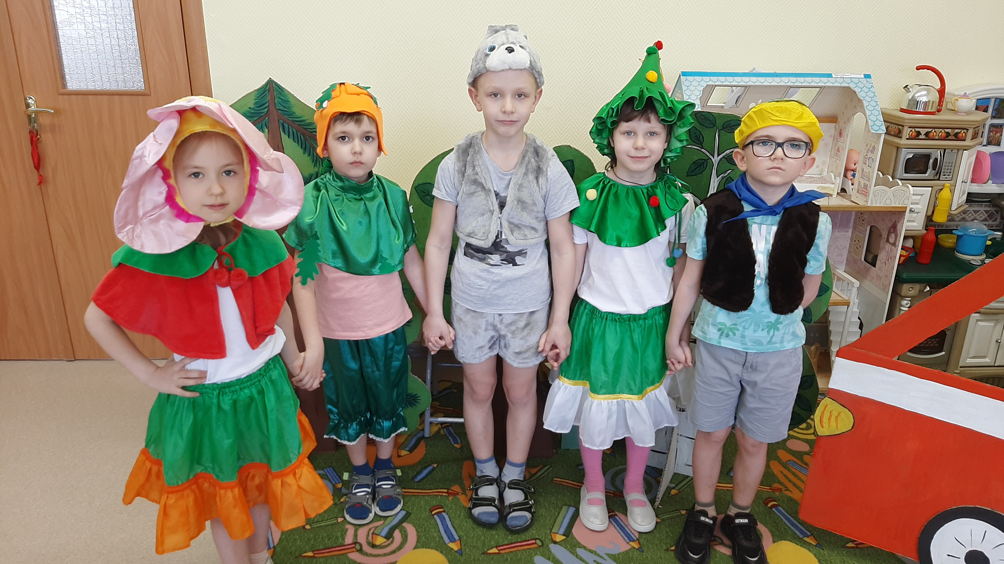
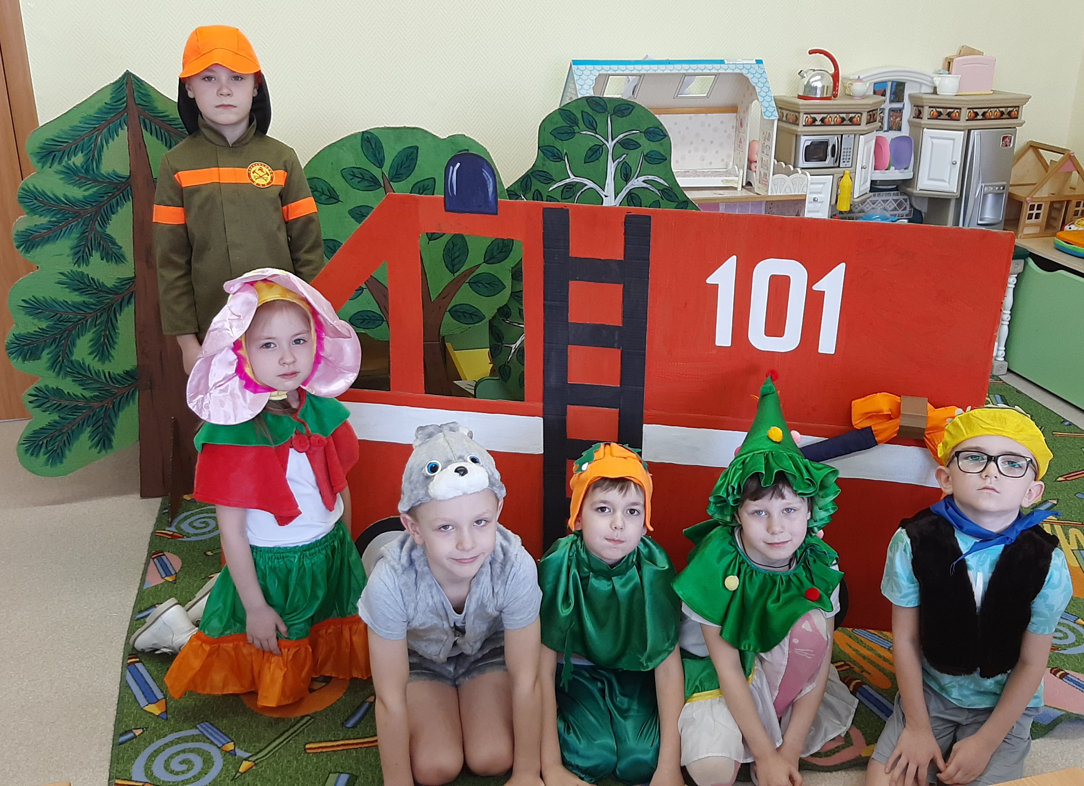
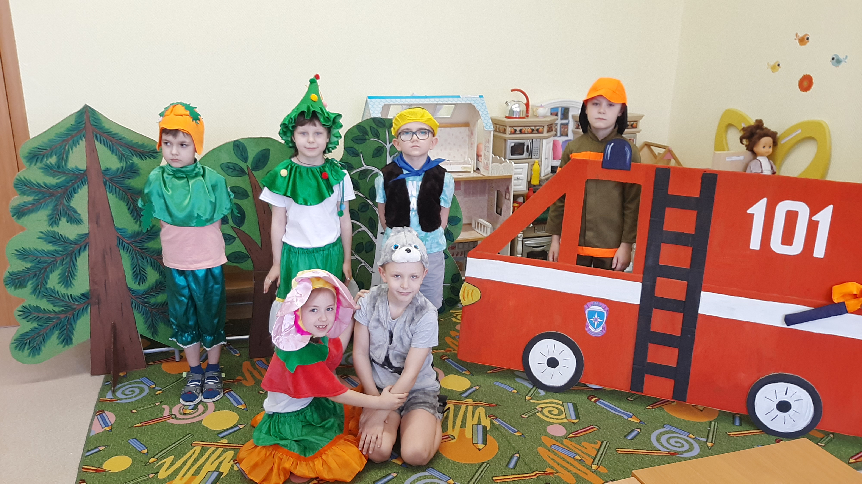
Сценка «Поможем Зайчику узнать правила пожарной безопасности»

Slide 17
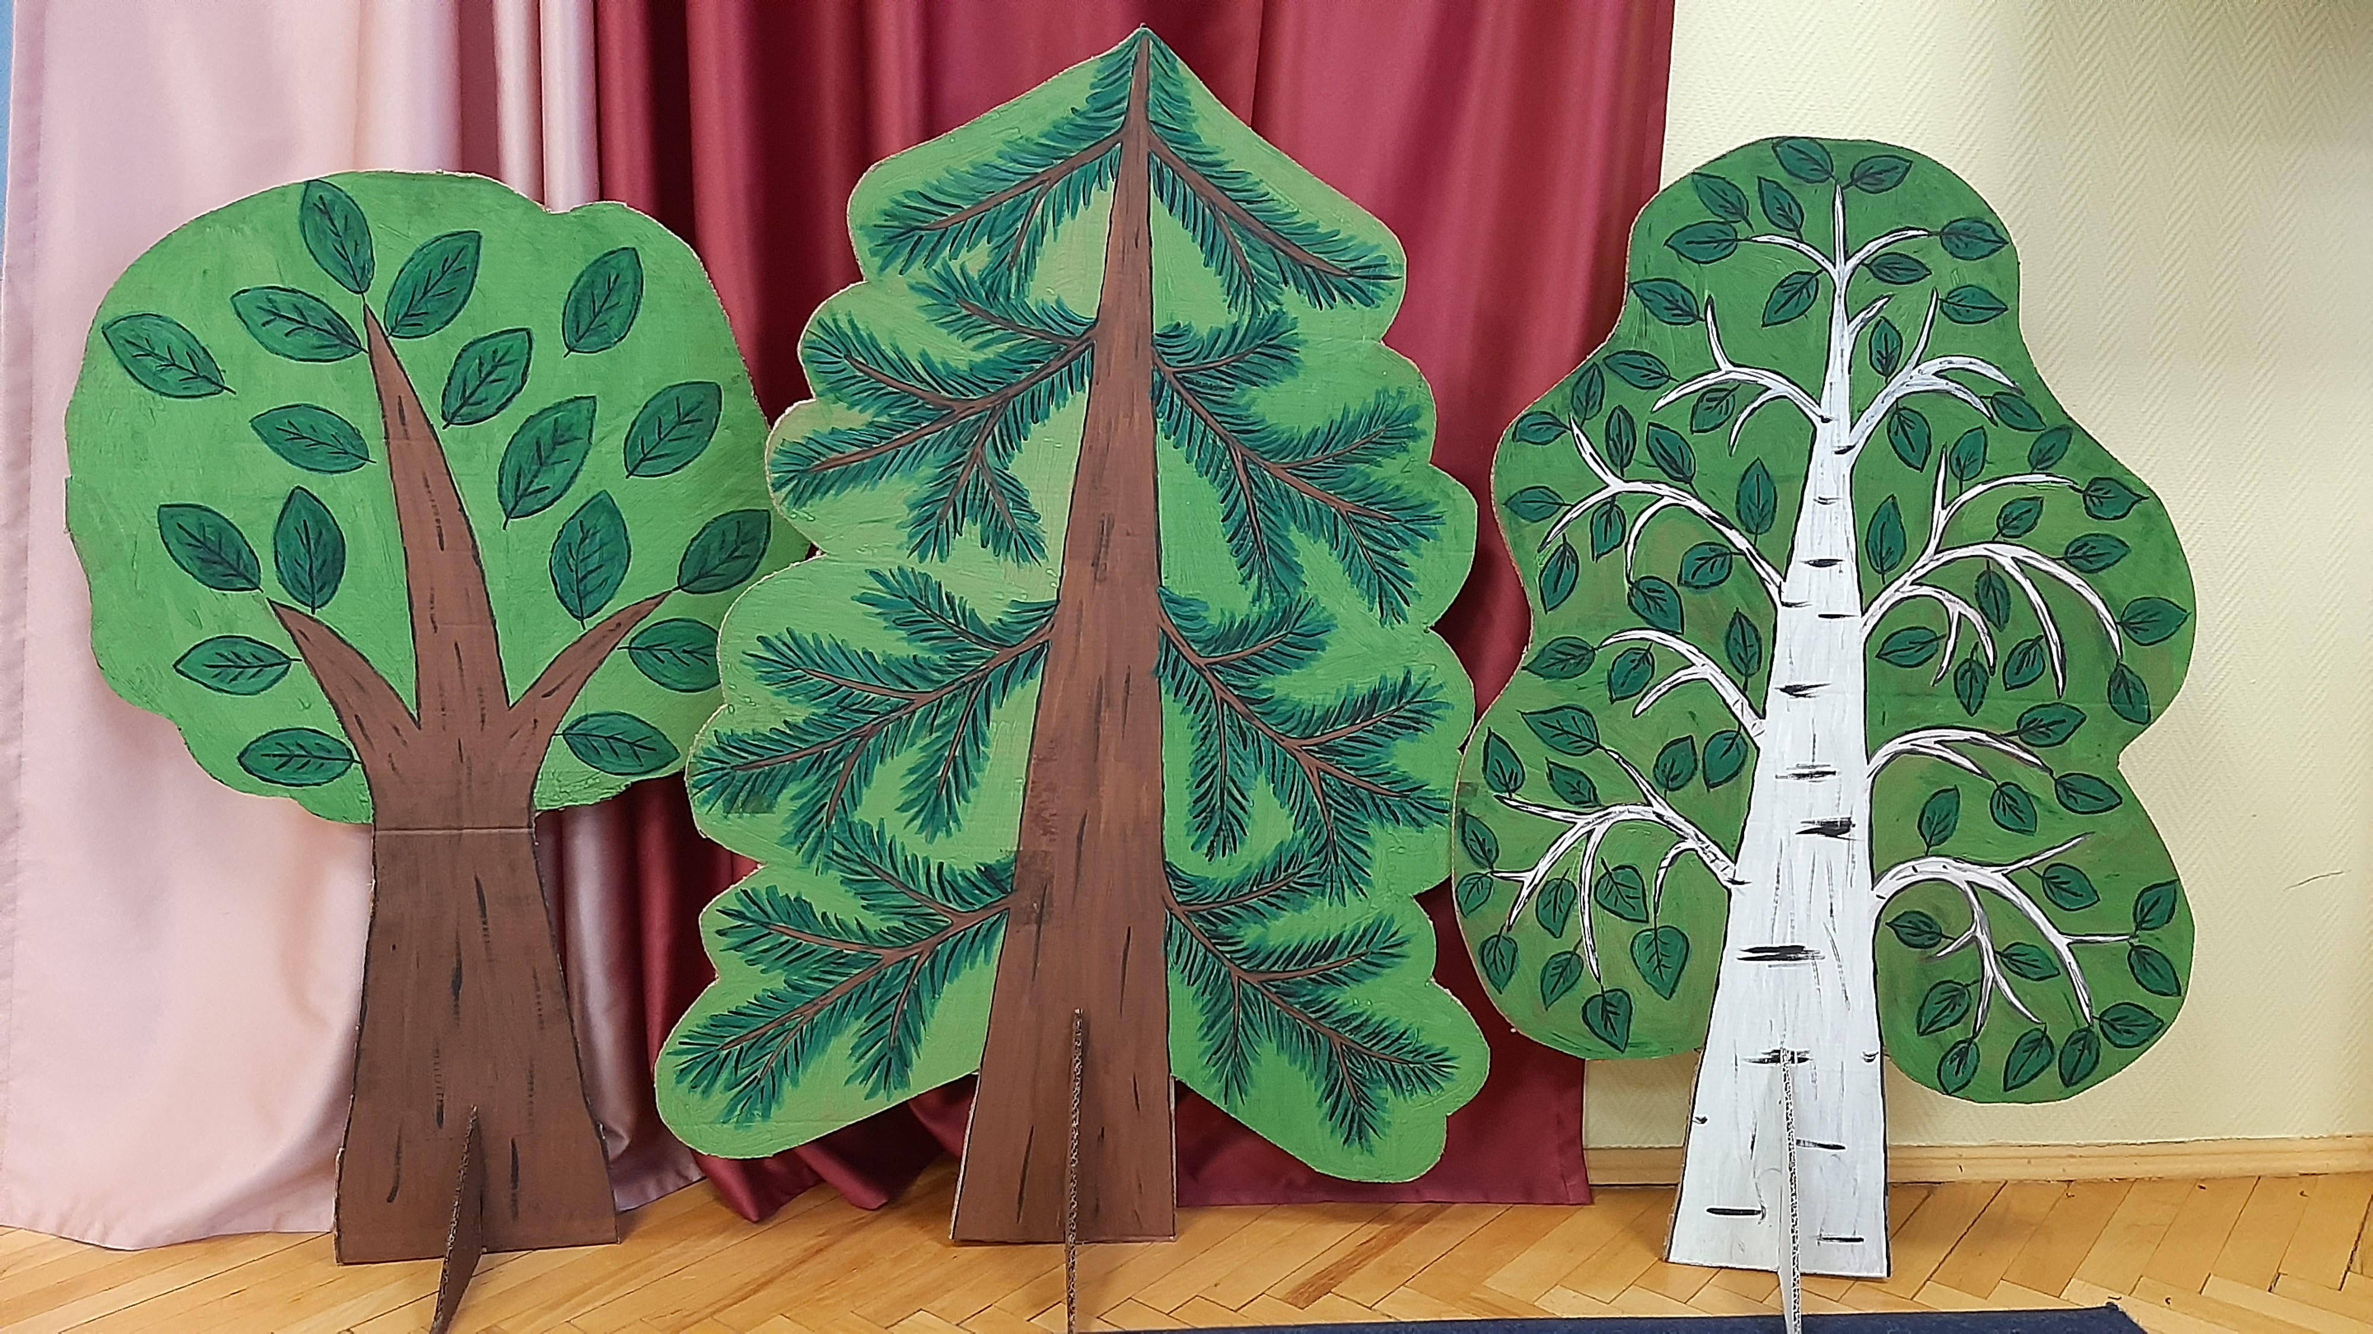
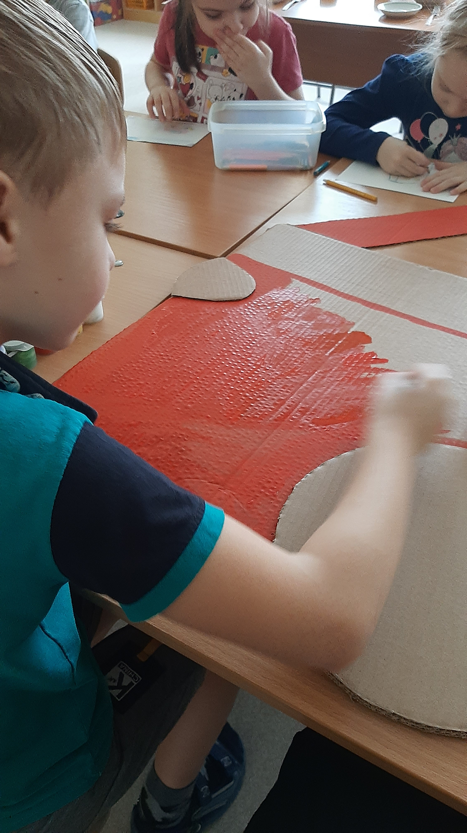
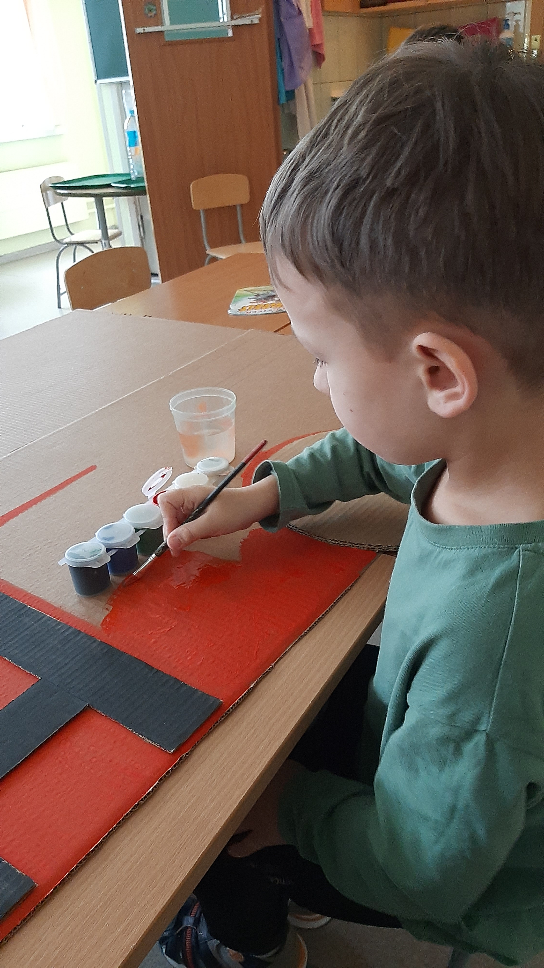
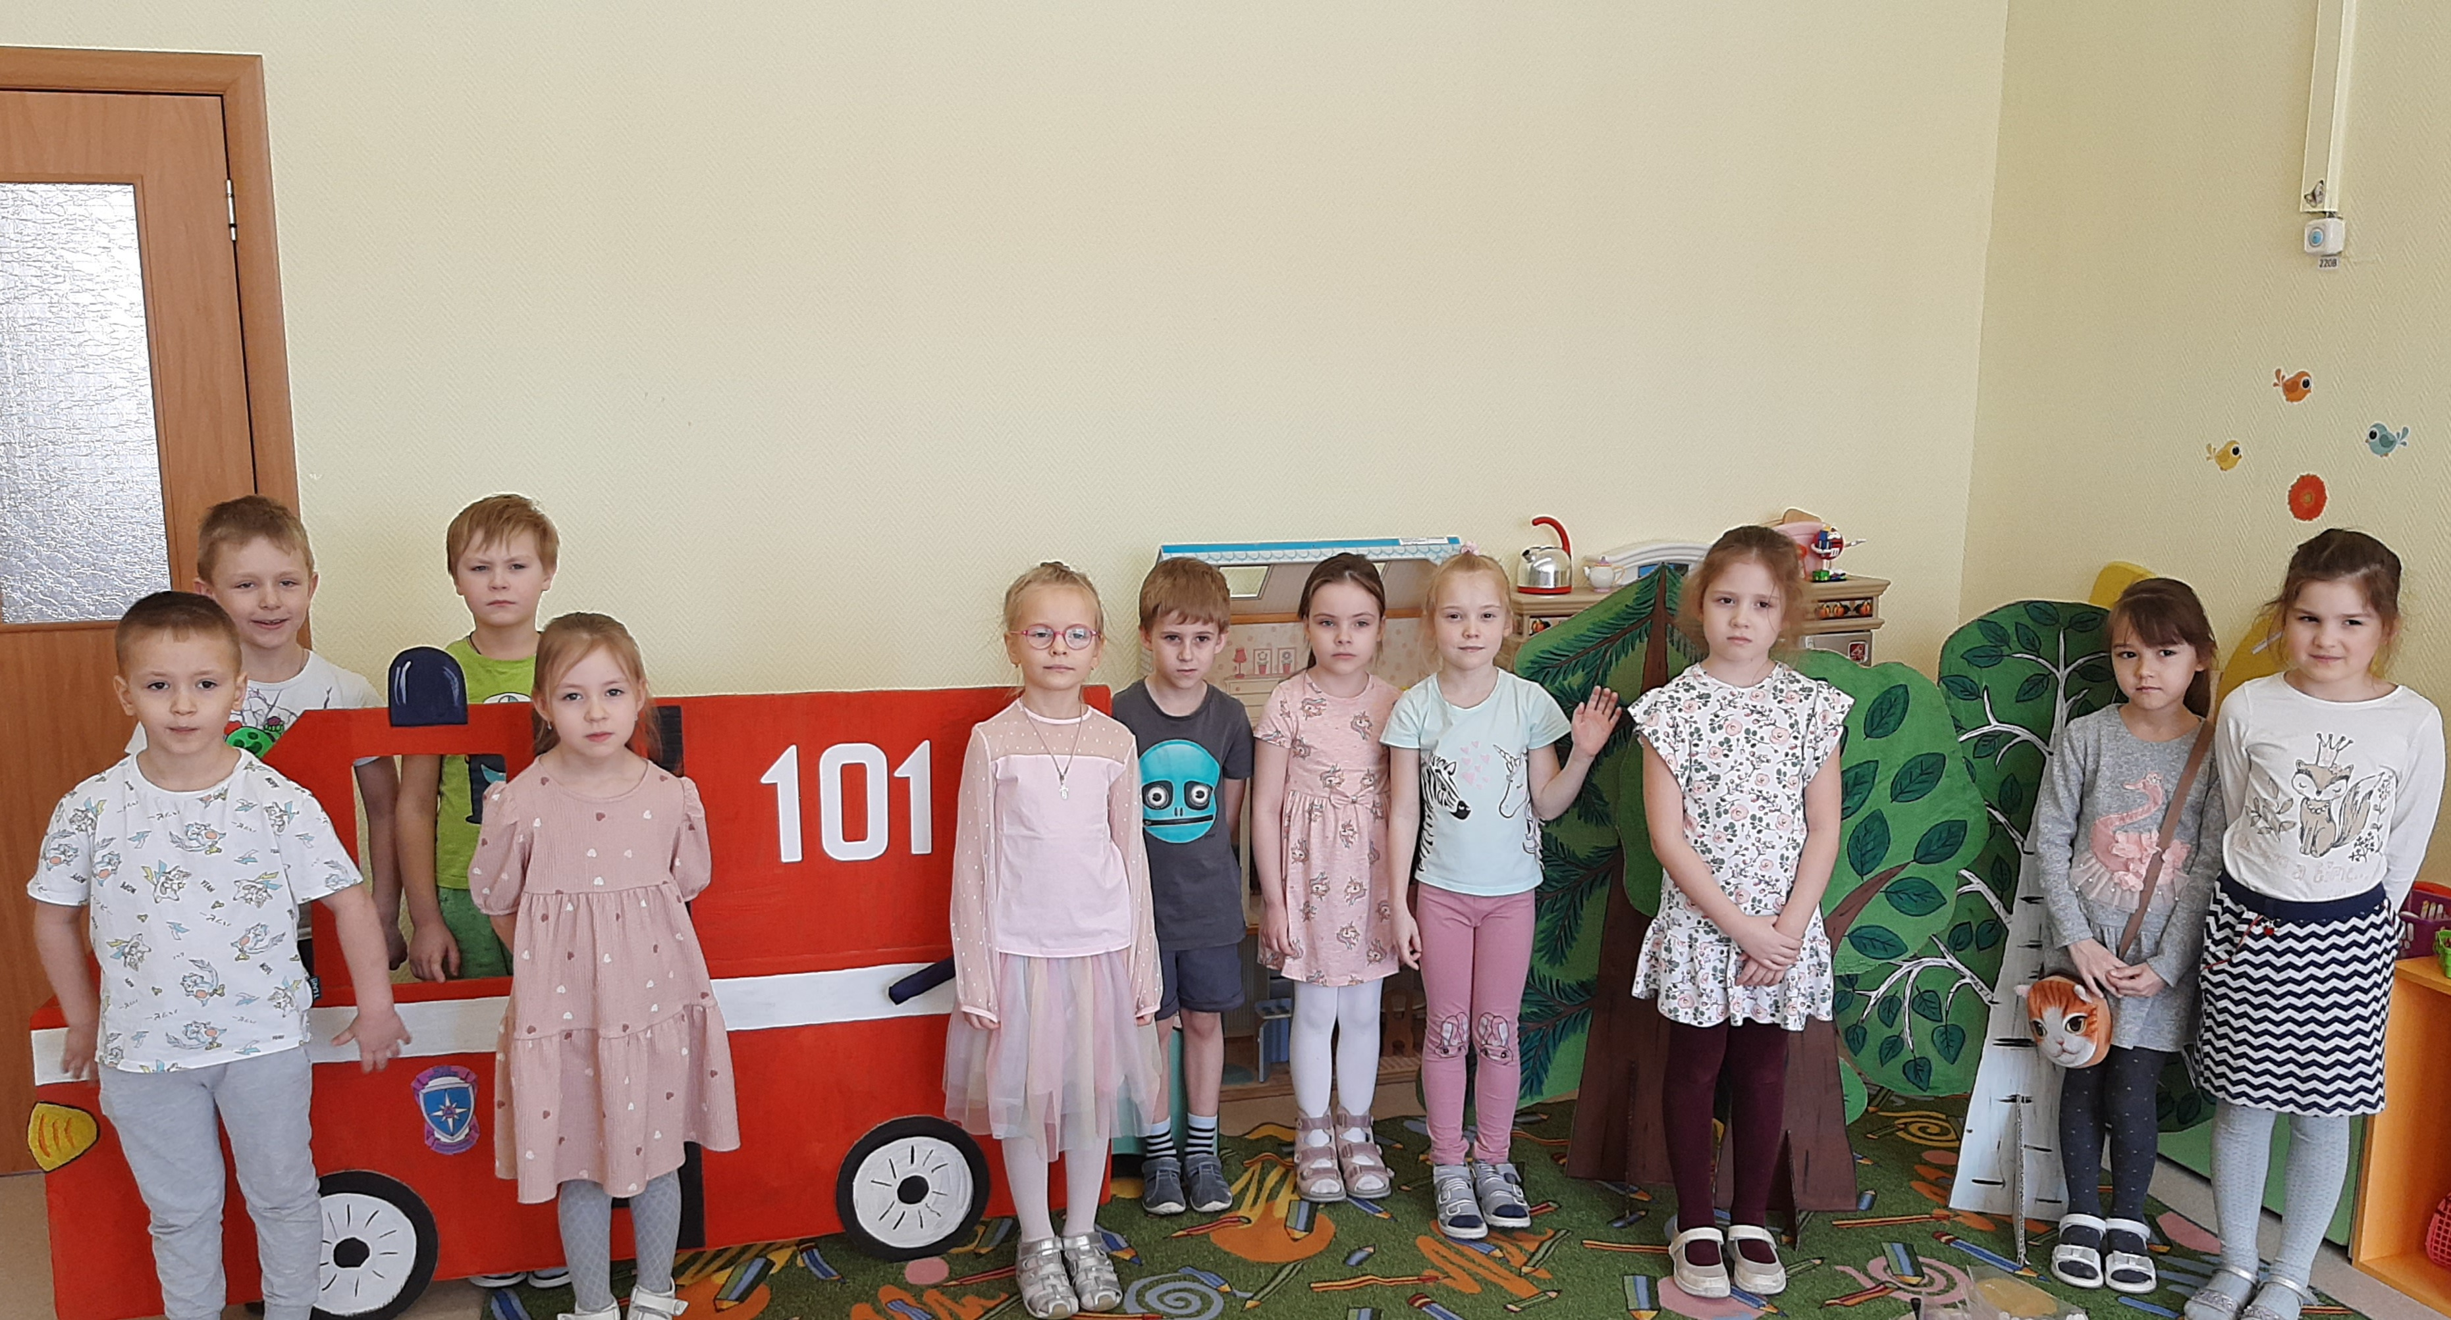
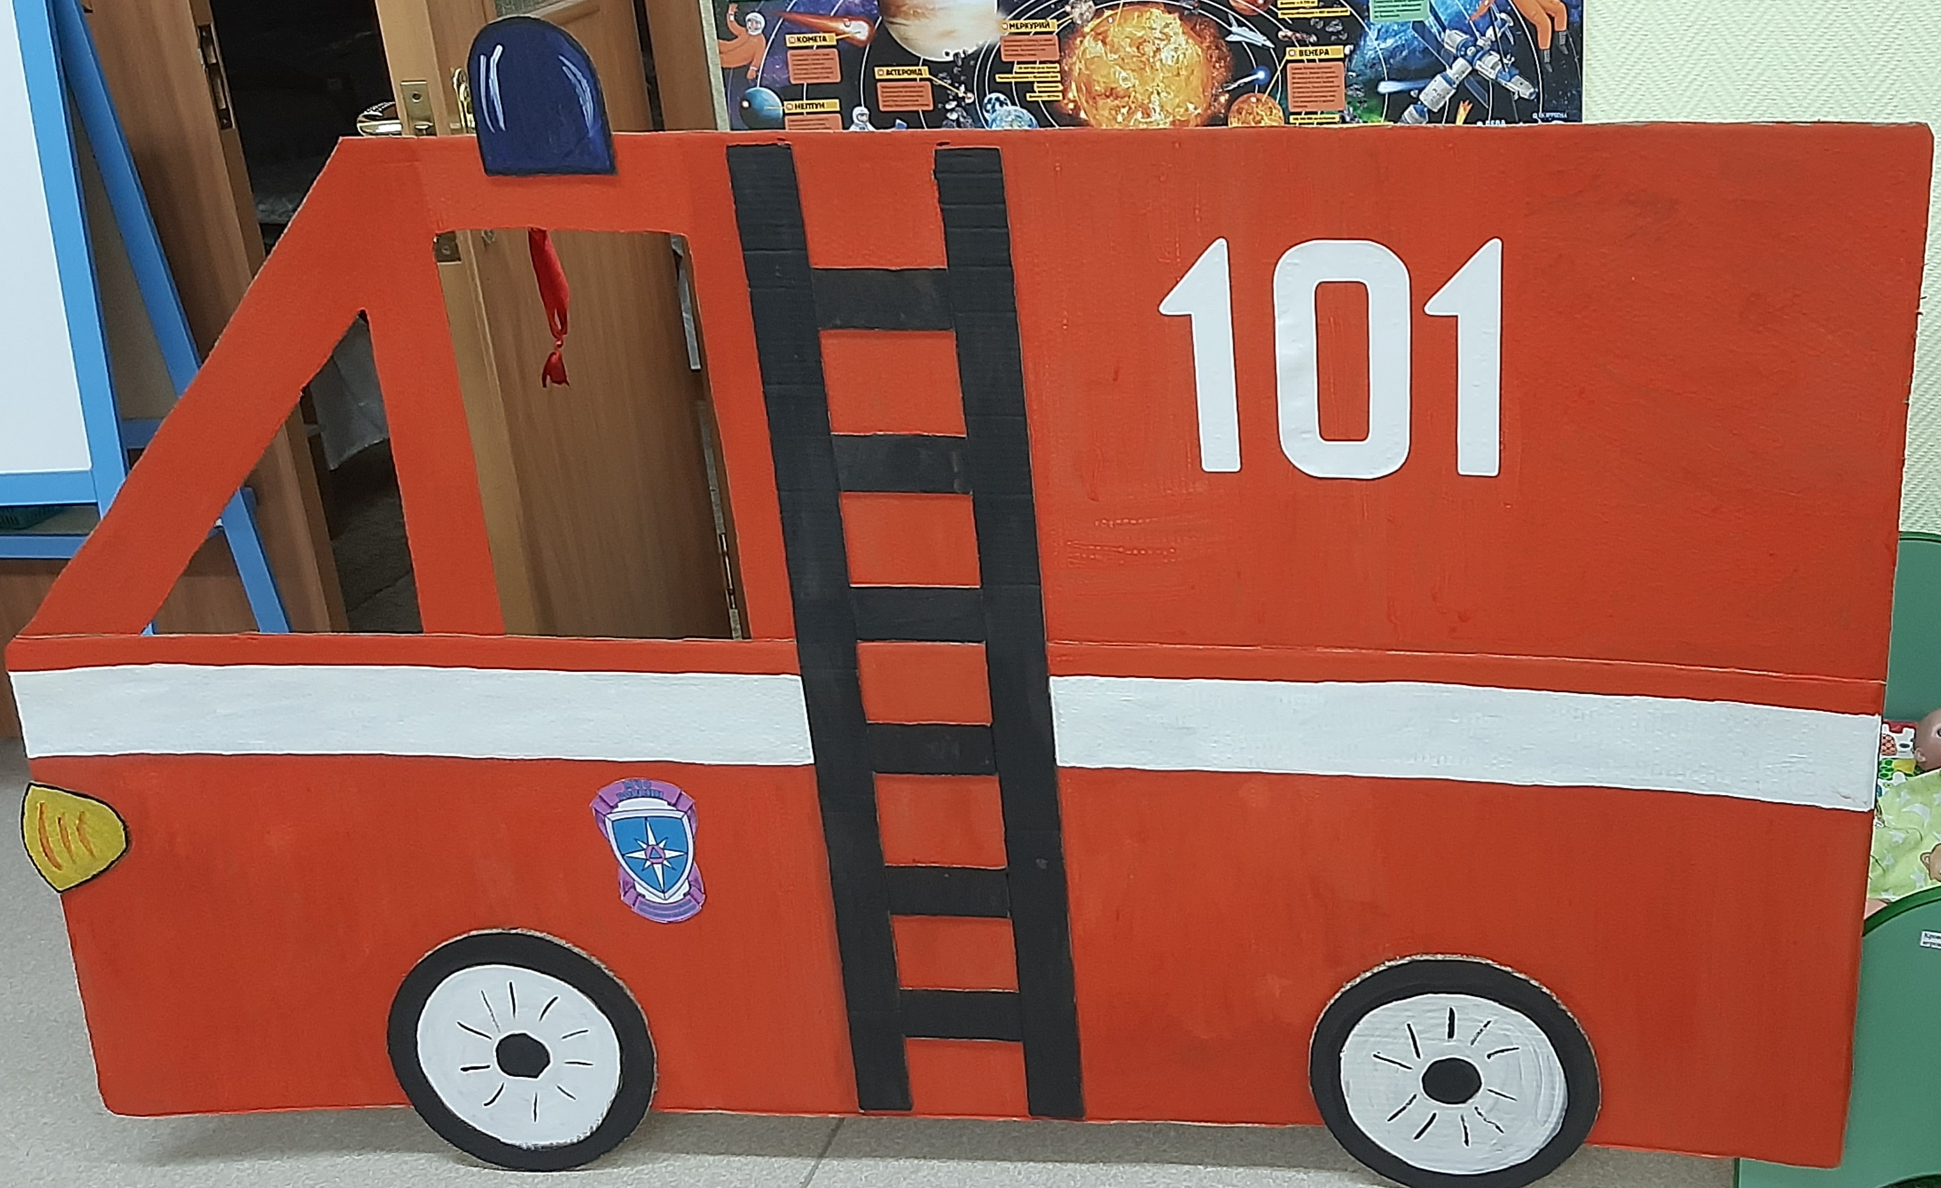

Slide 18
Берегите лес!

